Slide 1
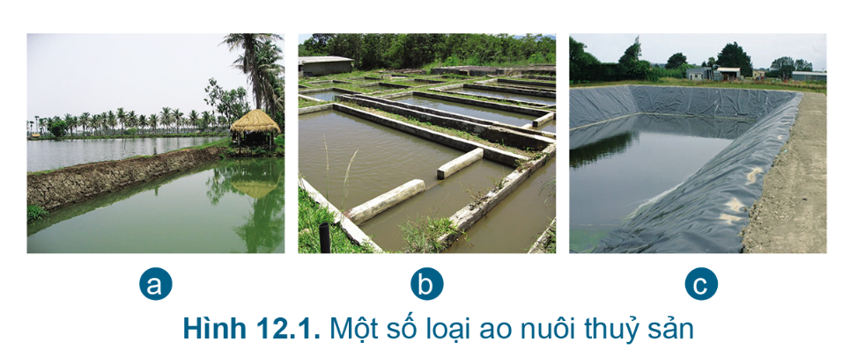
KHỞI ĐỘNG
Em hãy cho biết sự khác biệt về vật liệu xây dựng ao nuôi thủy sản trong hình 12.1

Slide 2
Hình 12.1a: Đất sét
Hình 12.1b: Xây ngăn thành các ô và đổ bê tông
Hình 12.1c: Kè đá

Slide 3
BÀI 12. QUY TRÌNH NUÔI CÁ NƯỚC NGỌT TRONG AO

Slide 4
I. GIỚI THIỆU CHUNG VỀ QUY TRÌNH NUÔI CÁ NƯỚC NGỌT TRONG AO

Slide 5
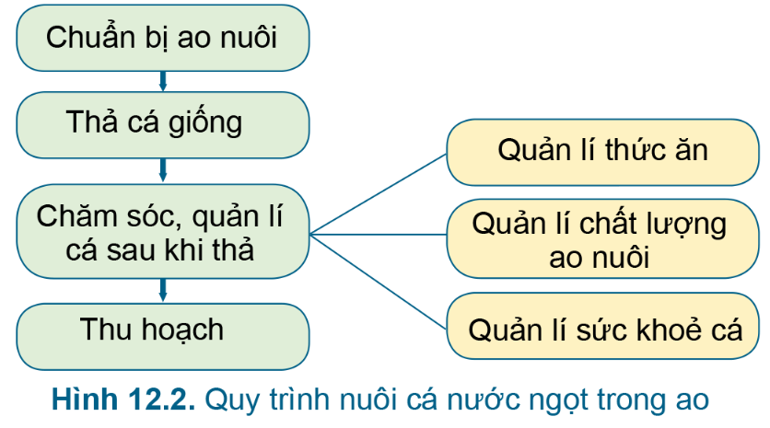
Em hãy nêu quy trình nuôi cá nước ngọt trong ao ở Hình 12.2?

Slide 6
Chuẩn bị ao nuôi
Thả cá giống
Quản lí thức ăn
Chăm sóc, quản lí cá sau khi thả
Quản lí chất lượng ao nuôi
Quản lí sức khỏe cá
Thu hoạch
Quy trình nuôi cá nước ngọt trong ao

Slide 7

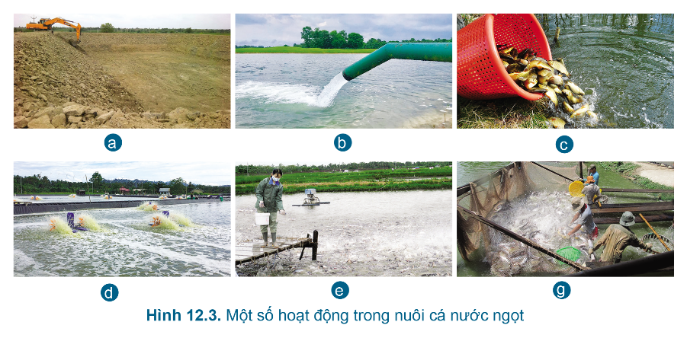
Quan sát hình 12.3 và chỉ rõ các hoạt động nuôi cá nước ngọt trong ao?

Slide 8
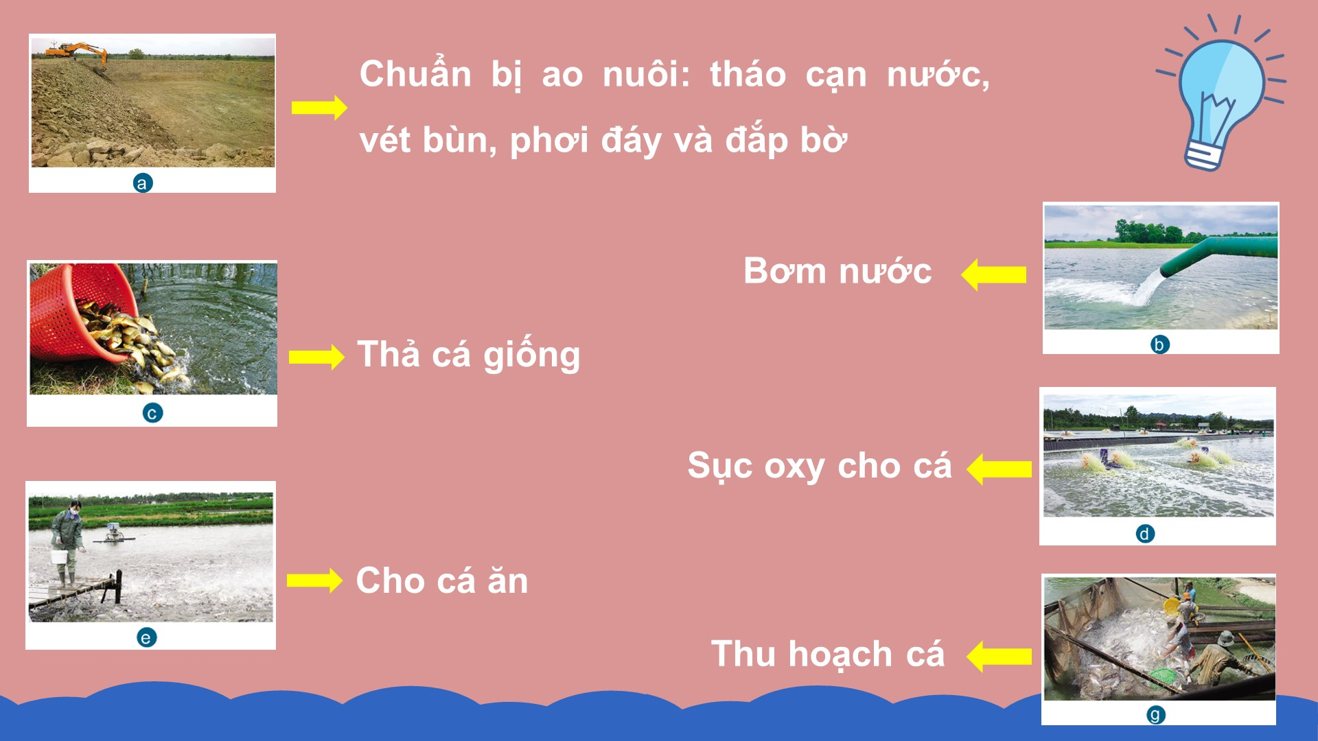

Slide 9
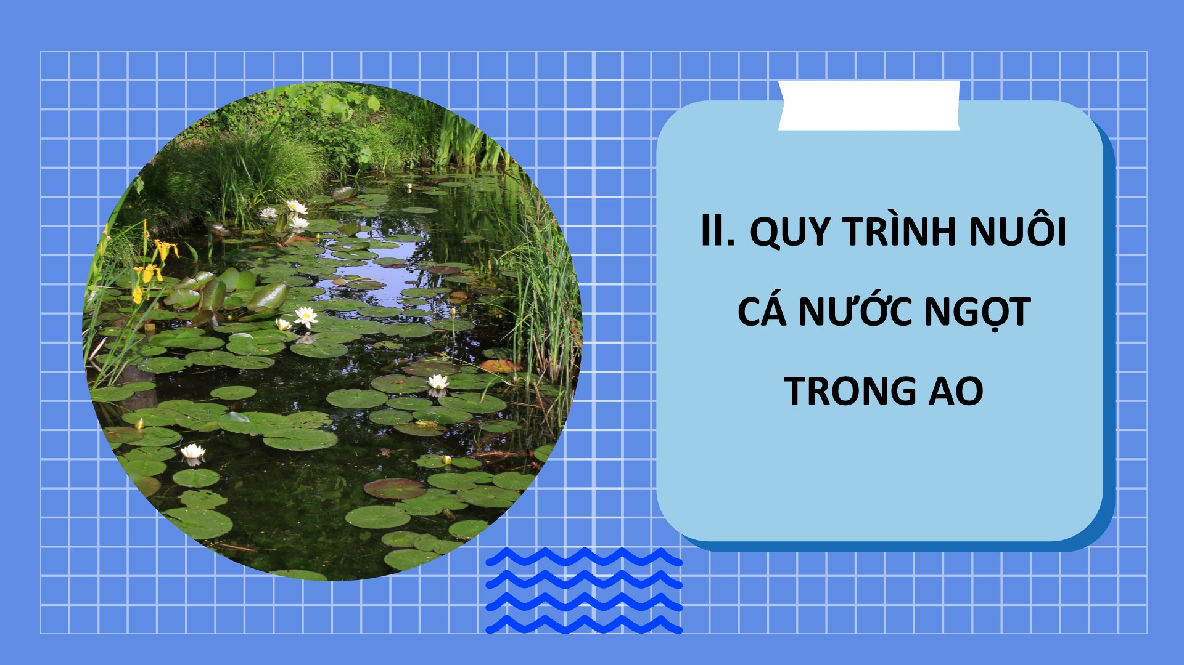

Slide 10
Chuẩn bị ao nuôi cho cá nước ngọt gồm những công việc gì?
Thiết kế ao
Cải tạo ao

Slide 11
Thiết kế ao nuôi đảm bảo yêu cầu gì?
- Diện tích: 1000 – 5000 m²
- Sâu: 1,5 – 2m
- Yêu cầu: có bờ chắc chắc, có cống cấp thoát nước

Slide 12
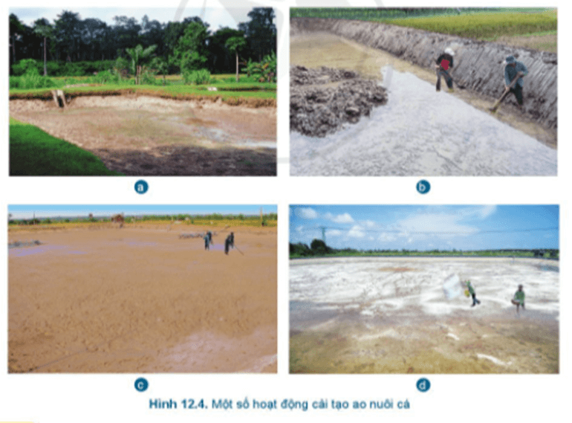
Hãy mô tả các hoạt động cải tạo ao nuôi trong Hình 12.4

Slide 13
- Hình 12.4a: Phơi đáy ao
- Hình 12.4b: Làm vệ sinh xung quanh ao
- Hình 12.4c: Vét bùn đáy, san phẳng đáy ao
- Hình 12.4d: Bón vôi cải tạo đáy ao và diệt mầm bệnh

Slide 14
LUYỆN TẬP
Em hãy chọn đáp án đúng
Câu 1: Quy trình nuôi cá nước ngọt trong ao gồm mấy bước?
1 B. 2 C. 3 D. 4
Câu 2: Quy trình cải tạo ao nuôi tiến hành theo mấy bước?
A. 2 B. 4 C. 6 D. 7
Câu 3: Tại sao phải cải tạo ao nuôi?
A. Hạn chế mầm bệnh B. Hạn chế địch hạ
C. Tạo điều kiện môi trường tốt nhất cho cá phát triển D. Cả 3 đáp án trên
Câu 4: Sắp xếp thứ tự các bước của hoạt động cải tạo ao nuôi
1. Phơi đáy ao khoảng 2 – 3 ngày 2. Làm cạn nước trong ao
3. Lấy nước qua túi lọc vào ao khoảng 30 – 50 cm
4. Làm vệ sinh xung quanh ao, lấp các hang hốc, tu sửa cống, lưới chắn 5. Bón vôi 6. Vét bớt bùn đáy ao
A. 1 - 4 - 3 - 5 - 2 – 6 B. 1 - 2 - 6 - 5 - 3 - 4
C. 2 - 4 - 6 - 5 - 1 – 3 D. 5 - 4 - 1 - 6 - 2 - 3

Slide 15
